Slide 1
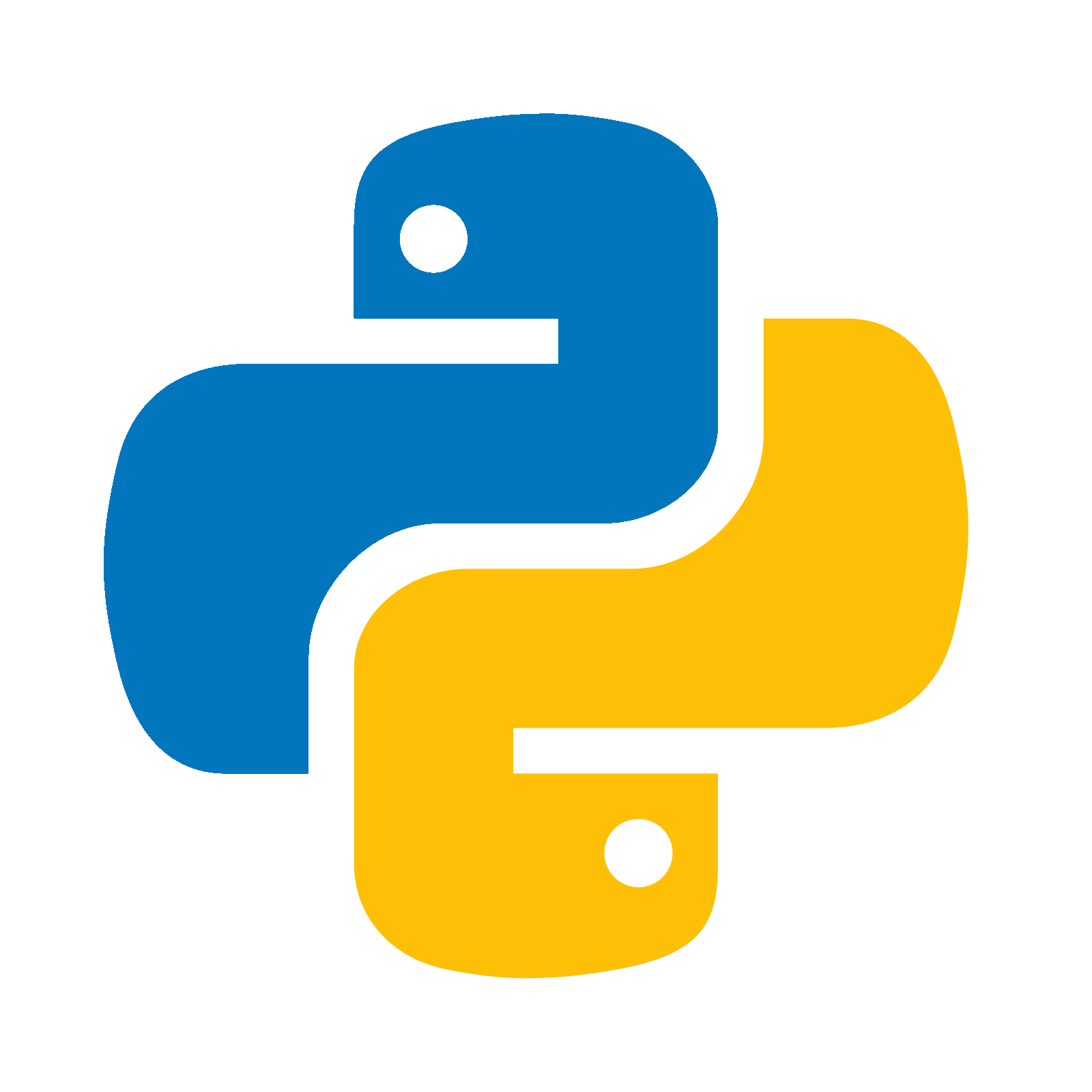
Программирование
на языке Python

Slide 2
Использование форм
Специальные средства создания форм
Проверка параметров форм

Slide 3
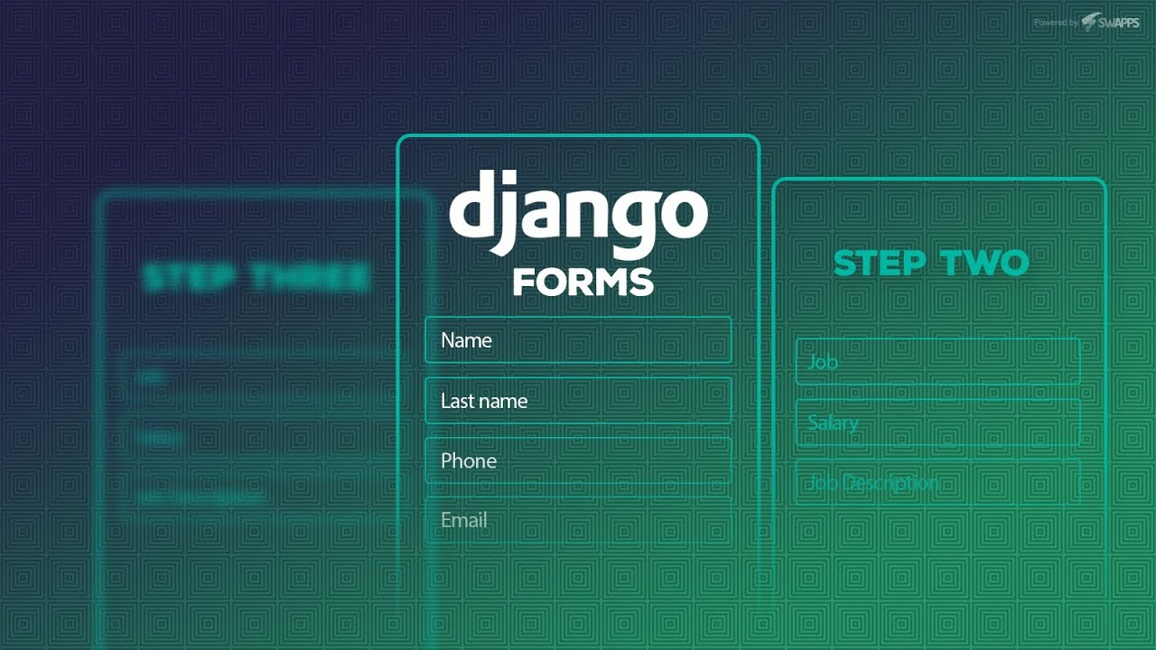

Slide 4
